Slide 1
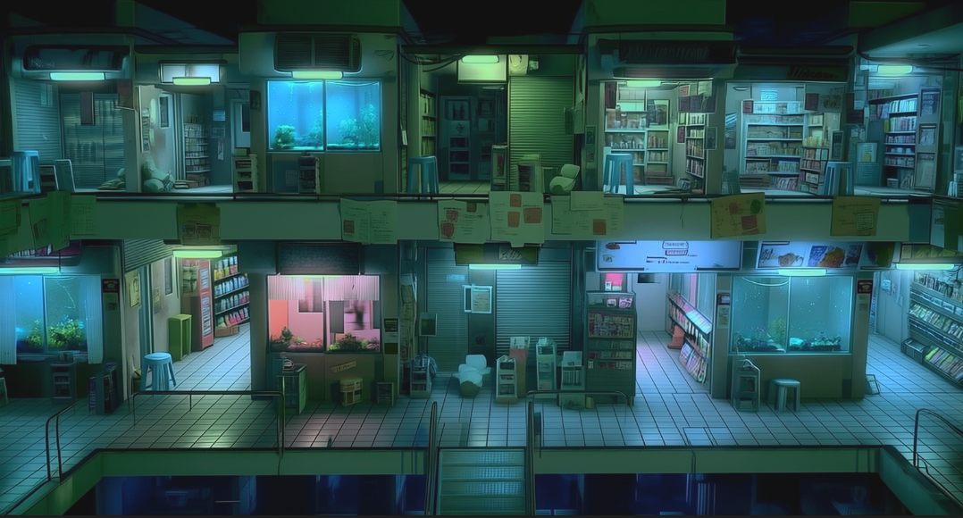


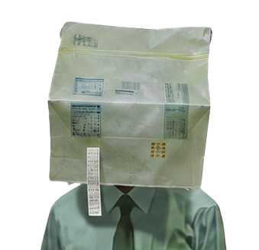




钱：20
袋中之色/购物袋之脑（合成台）
小女孩的委托
这个背景图感觉应该是“意识之海”
比较超现实的表现方法
和其他场景风格尽量一致
从剧情上来说：主角的脑袋可以合成新的东西
利用物品为原料，佐以自己的想象
例如，隔离区内没有玫瑰，但主角将一朵康乃馨放到袋中，佐以足够的遐思（烛5），就可以将康乃馨变成玫瑰
照顾自己
老鼠的委托
花店老板的委托
下一天
薯条
向日葵
可乐

Slide 2





钱：20
预览袋中的属性总和：居中用图标展示
原料提供基础属性和性相
燃料只提供性相
下方主角能力提供性相
2
6
小女孩的委托
照顾自己
5
午夜玫瑰
燃料
只有1个
原料
只有1个
老鼠的委托
5
花店老板的委托
中间是基于袋中属性，潜在的产物
如果数值不够，则灰色，不显示产物
若多个可合成，需点击选择；可滚动
安逸 2
遐思 2
追忆 0
清明 1
主角的四个属性
随着选择而积累
只能点击一个，被点击的高亮
下一天
薯条
向日葵
可乐

Slide 3
钱：20
午夜玫瑰
被折断在冰冷的街角。
2
6
选中产物后，
出现右上角的介绍，
以及合成按钮
合成
小女孩的委托
照顾自己
5
午夜玫瑰
燃料
只有1个
原料
只有1个
老鼠的委托
5
花店老板的委托
产物只显示文字，但点击后右上角
正常给介绍，等同于点击卡牌
安逸 2
遐思 2
追忆 0
清明 1
下一天
薯条
向日葵
可乐

Slide 4
用黑屏，逐行显示（不是打字机，是每句整体淡入，竖着排版），描述物品合成的文案

Slide 5
钱：20
只保留槽位，物品卡消失
只保留槽位，物品卡消失
小女孩的委托
照顾自己
原料
只有1个
产物卡
背面
燃料
只有1个
老鼠的委托
花店老板的委托
点击翻面，然后可拖动到下方物品槽
若退出界面，直接加入物品槽
安逸 2
遐思 2
追忆 0
清明 1
下一天
薯条
向日葵
可乐

Slide 6
属性：金属，玩具，食物，书 无数值
特殊属性：物品名（例如剪刀） 无数值
性相：灯、镜、枕、烛 有数值
物品
初始资金
每7天打钱
剧情奖励
钱
高级商品
完成店主委托解锁购买
性相高，有特殊属性、稀有基础属性
委托
普通商品
初始即可购买
性相低，有基础属性
日常委托
订单上有明确数额算赚不赚 要求属性和性相，而不是具体物品
解锁店铺
解锁后可反复拜访
要求属性和性相，或具体物品
结局
合成商品
只能合成得到
不可再合成 有特殊属性
完成系列任务
接取条件
剧情委托
自我委托
同性相要求的性相数值越来越高，因此从普通到高价到高级/合成
特殊委托
要求都是具体合成商品
可以放不同的性相的同类物品做选择
原料
燃料
影响
鼓励均衡
性相越高
升级越难
店主委托
性相数值
接取条件
凑性相值
例如5烛，8镜，不同级别的产物
一个原料提供基础属性（例如玩具；食物）
一到多个原料仅提供性相
合成
个人性相
佐以
特殊委托的选择
正反馈
提供什么性相的物品
加强什么性相
在这条性相线上继续走下去

